Slide 1
Visual communication11
การมองเห็น กับความรู้สึก และทำให้คิด

Slide 2
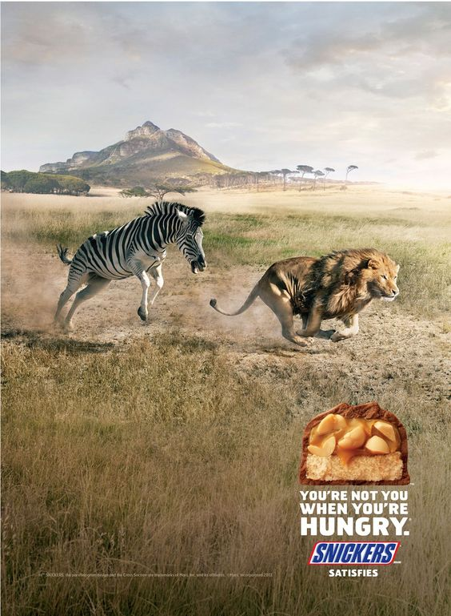

Slide 3




Slide 4
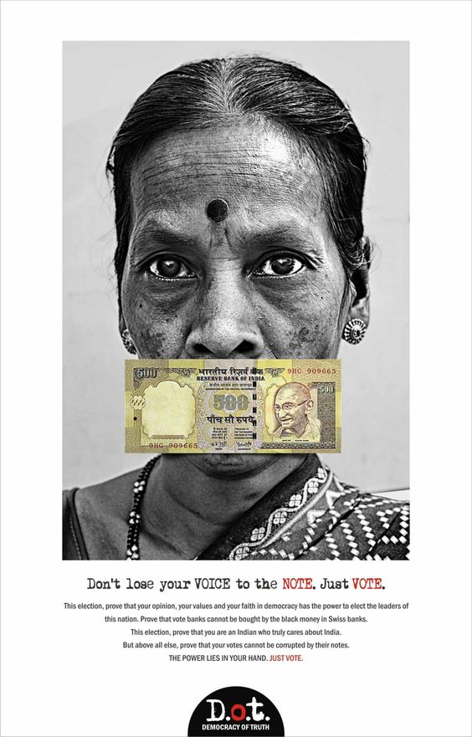
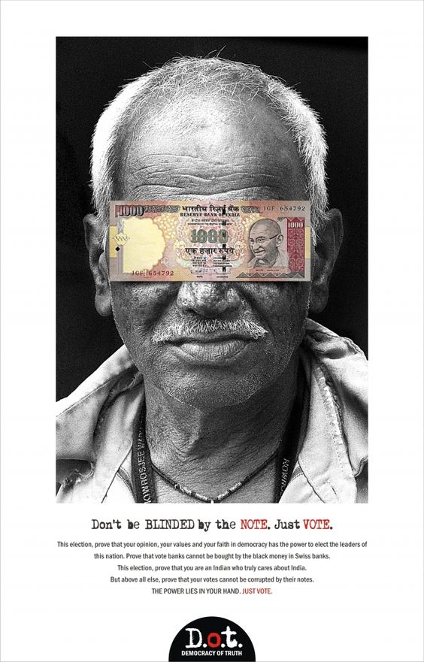

Slide 5

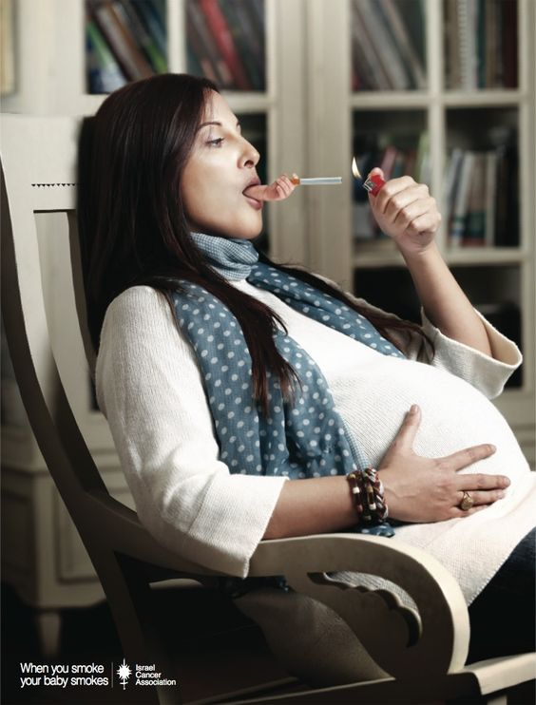


Slide 6
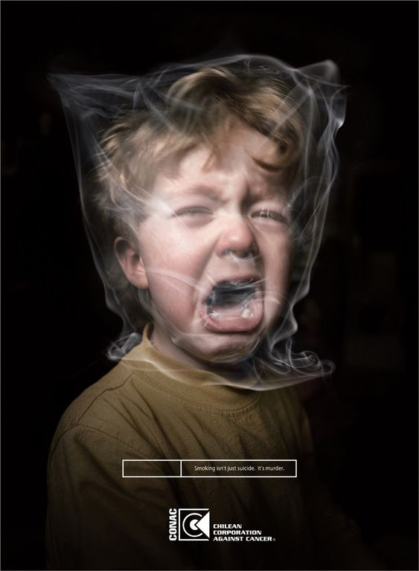
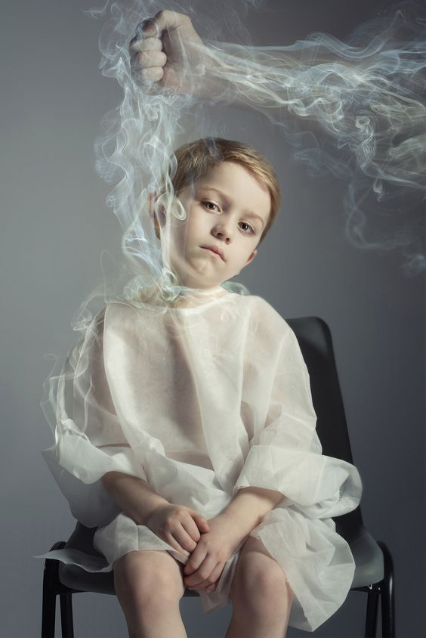
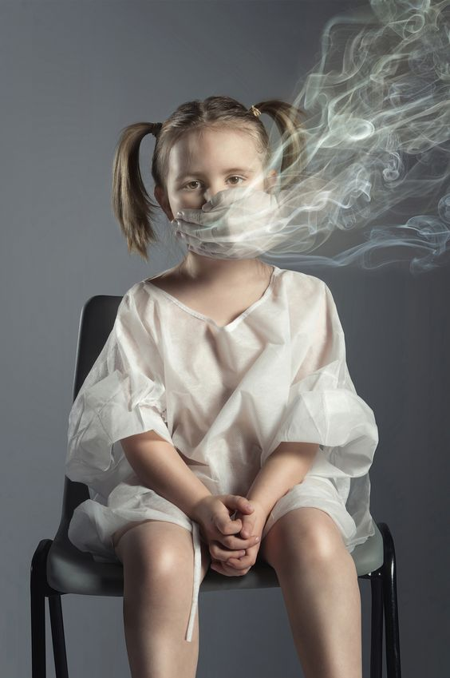

Slide 7
คำถามคิดว่างานที่ออกแบบมามีผลกับการมองเห็นในระดับไหน 1-5

Slide 8
งานที่ต้องทำต่อไป
การนำงานที่ได้มาผลิตเป็นสื่อ
หัวใจสำคัญคือแนวคิด+พื้นที่

Slide 9
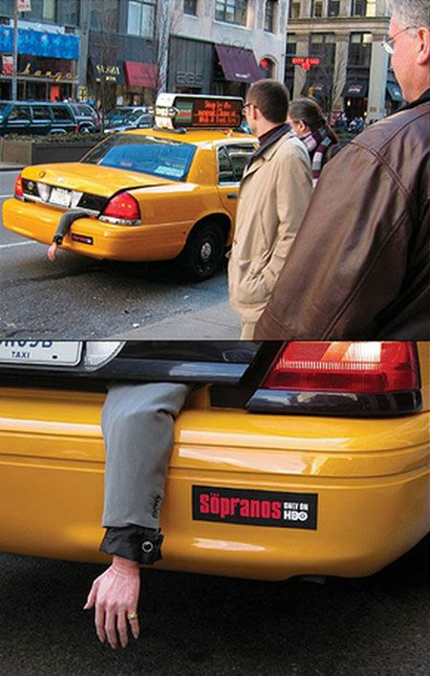
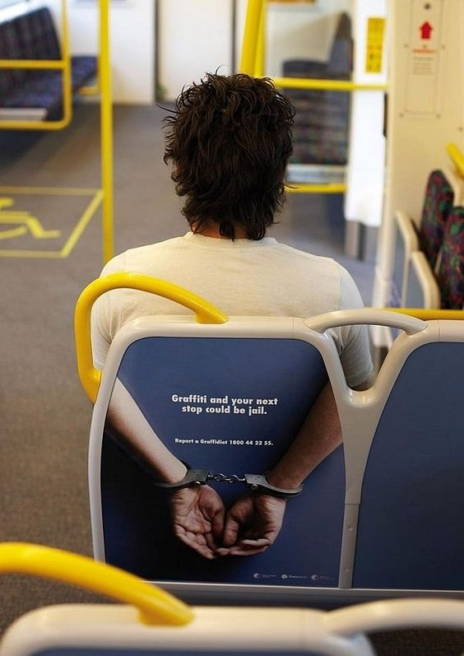

Slide 10
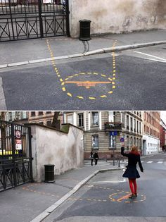
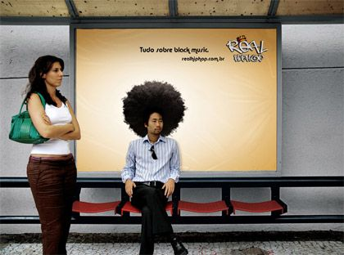

Slide 11
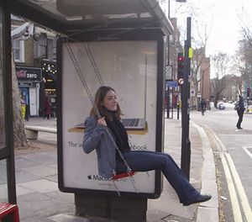

Slide 12
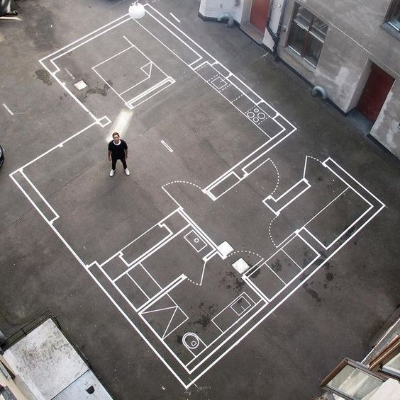

Slide 13
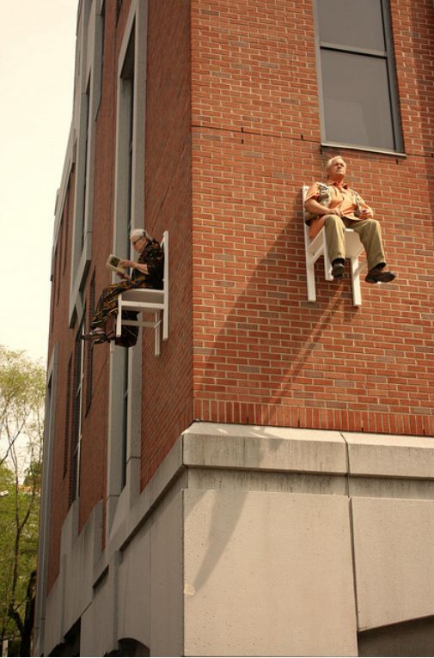

Slide 14
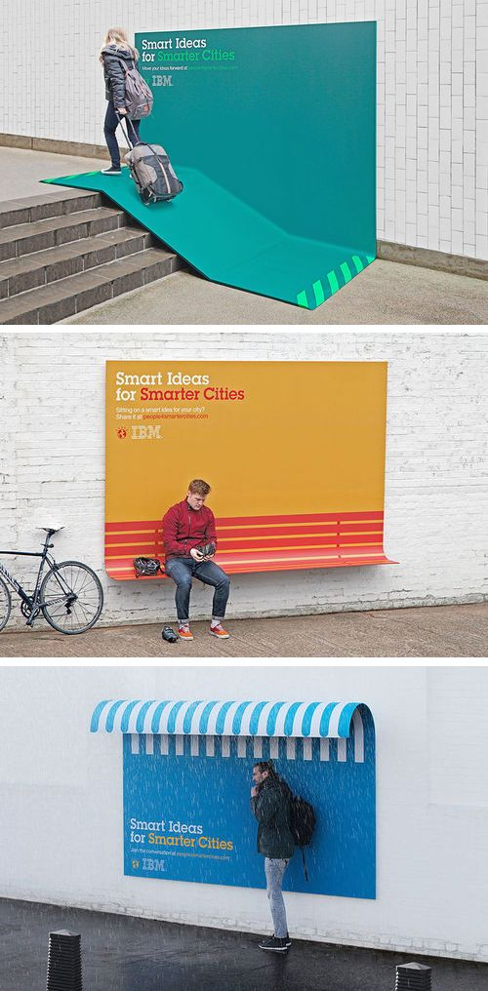
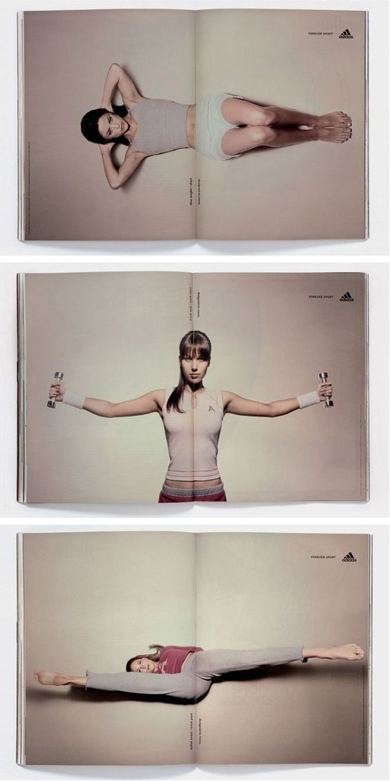

Slide 15
มากว่าคือเกิดประโยชน์

Slide 16
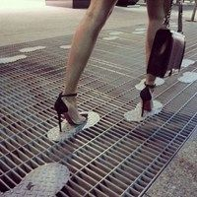
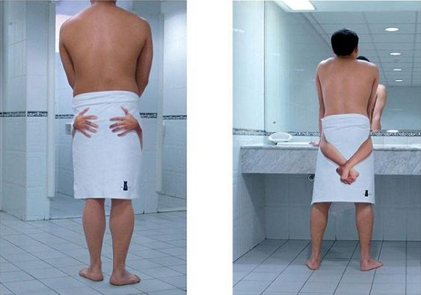

Slide 17
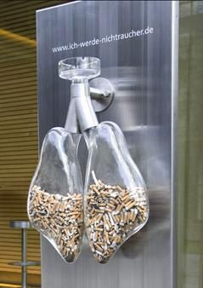
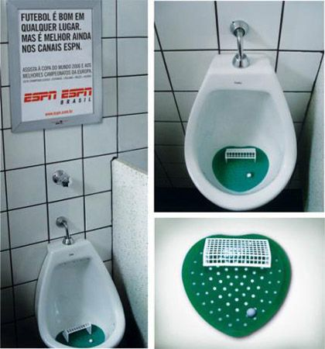

Slide 18
ดังนั้นให้ทุกคนคิดจากการใช้ภาพที่สมบูรณ์ด้วยไอเดียไปพัฒนาสื่องานลงสื่อบนพื้นที่
จำนวนกี่ชิ้นก็ได้ขึ้นอยู่กับความสามารถแต่สำคัญต้องลีทัชภาพมาทำให้เราเห็นและเข้าใจ
งานต้องมีอิมเพ็คต่อการเห็น ว้าว ฮู้ หรือจริงดิ
ส่งอาทิตย์หน้า

Slide 19
ครั้งที่12ต่อเนื่อง
Souvenirs
ของที่ละลึก**
ทำให้นึกถึงทำให้จดจำ เน้นการกระตุ้นการรับรู้

Slide 20

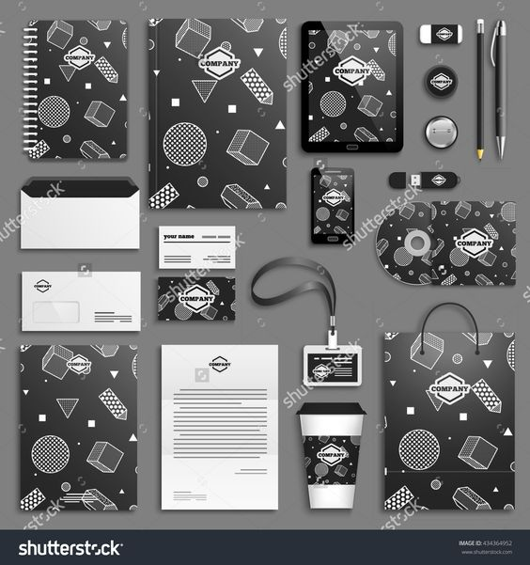
หน้าที่คือทำให้คิด ทำให้จำ

Slide 21
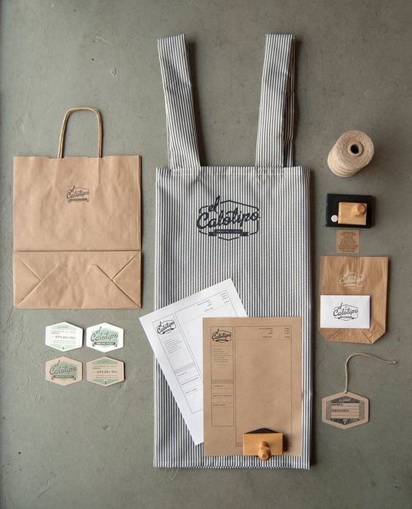
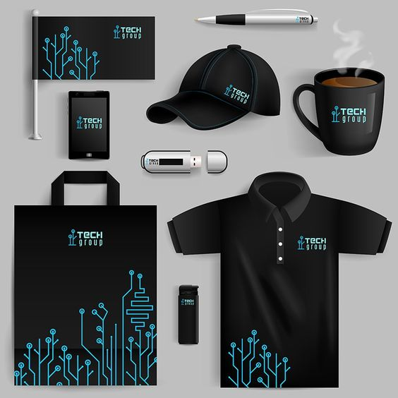

Slide 22
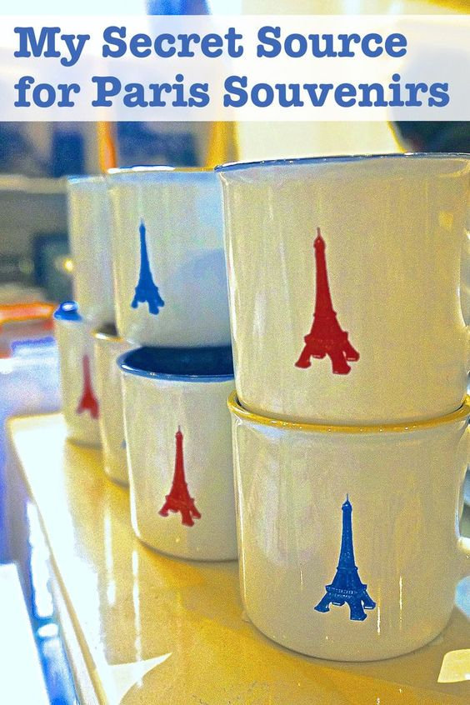
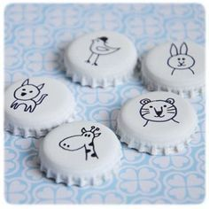
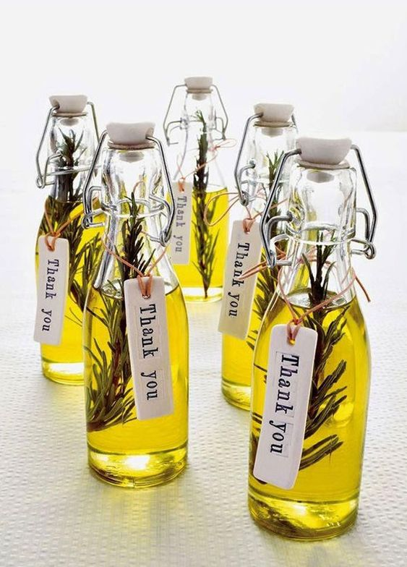
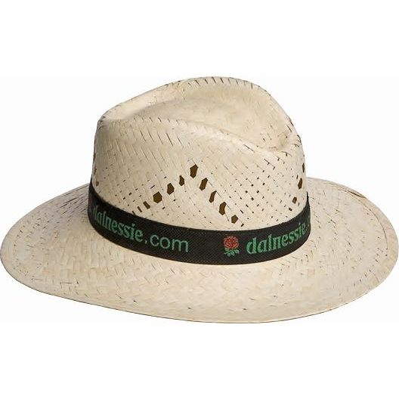
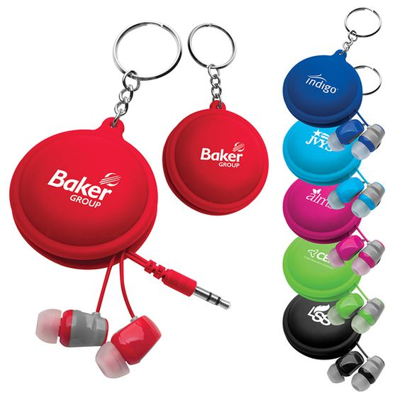
การเลือกของมาทำกับสื่อ ความสัมพันธ์+การจดจำ

Slide 23
สิ่งที่เราต้องทำต่อ
Souvenirs
การเลือกของที่ส่งผลต่อการจดจำและผลิต จำนวนอย่างน้อย5ชิ้นงานกับโครงการกับการอ่านหนังสือที่ทำมาก่อนหน้านี้
หลังจากนี้ให้รวมงานทั้งหมดส่งเป็นชุด.....

Slide 24
งานสอบ ส่ง18/4/62
งานสอบ
โจทย์ โครงการณ์การสร้างสรรค์สื่อกับการมองเห็นกับสังคม
ความต้องการ 1.ให้ออกแบบสื่อกับการมองเห็น2.มีทั้งแนวคิดที่น่าสนใจ3.ส่วนช่วยเหลือสังคมให้ดีมากขึ้น
กลุ่มเป้าหมาย คนในสังคม ทั้งในเมือง หรือนอกเมืองก็ได้
ระยะเวลา 3อาทิตย์

